Slide 1
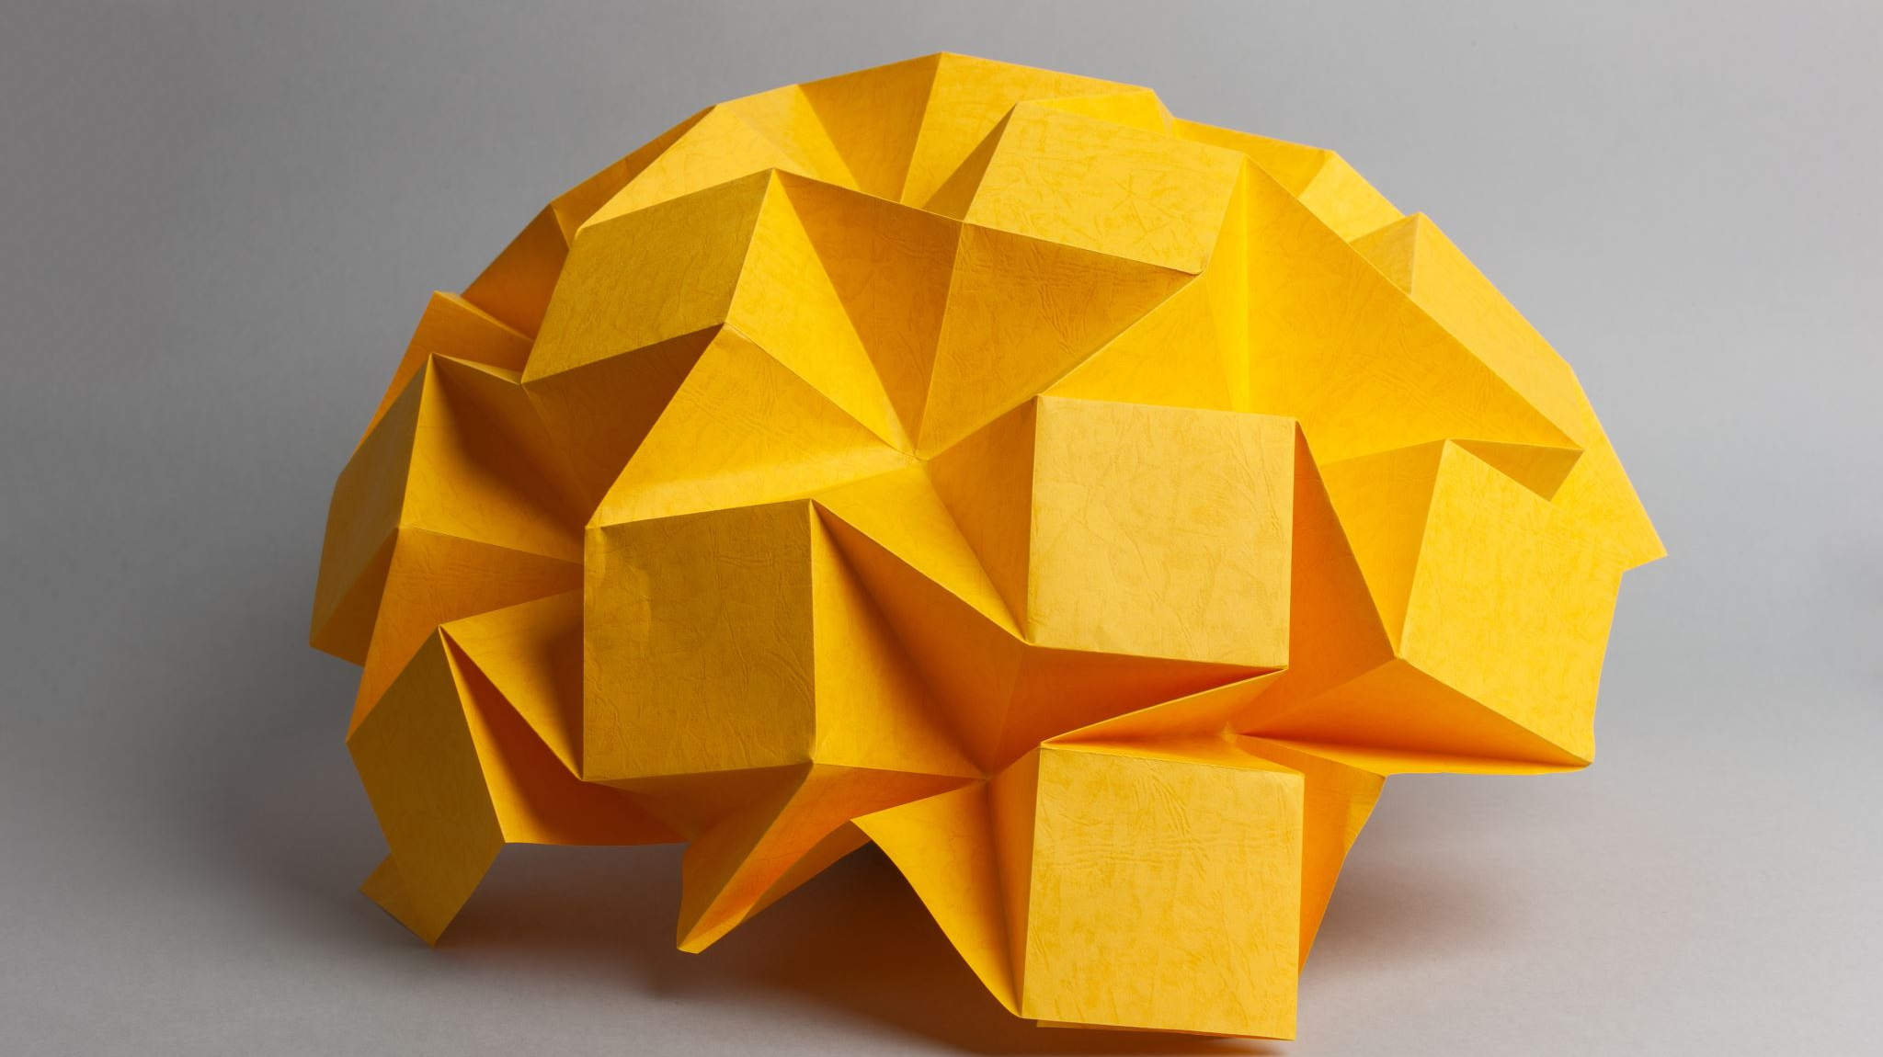
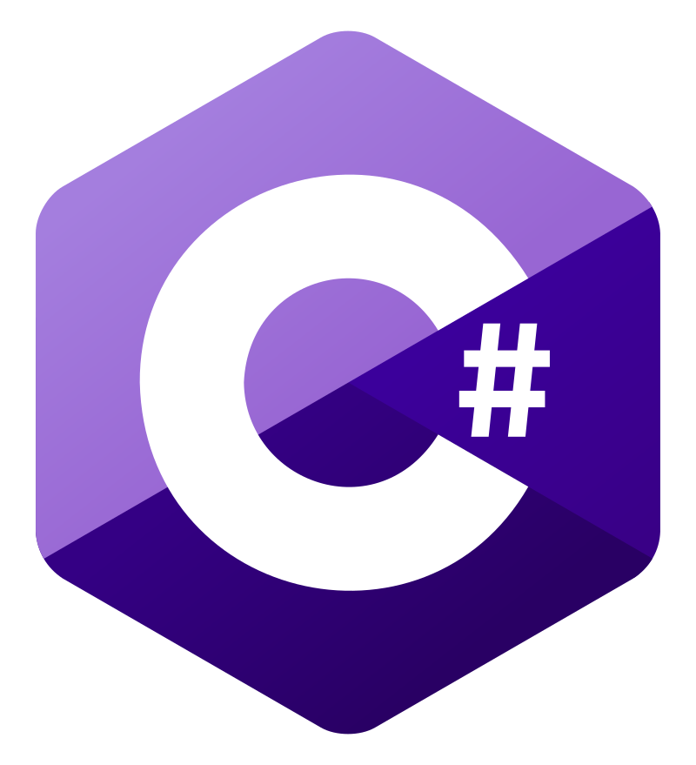
Uvod u oop
Zašto OOP?
Šta nudi OOP kao rešenje?
Šta se menja prelaskom na OOP?

Slide 2
Zašto OOP?
Problemi u razvoju softvera:
Zahtevi korisnika su složeni i stalno se povećavaju. Softverski sistemi su složeni
Uvek je potrebno povećati produktivnost proizvodnje softvera. Kako? Povećanjem broja programera u timu? Problemi – interakcija između delova softvera!
Način povećanja produktivnosti – ponovna upotreba softvera (software reuse). Kako obezbediti?
Problemi održavanja softvera: ispravljanje grešaka, promena zahteva i dodavanje zahteva. Kako postići?
Kako odgovoriti na izazove? Unapređenjem koncepata!

Slide 3
Sekvencijalno programiranje
Izvodilo se korišćenjem jasno definisanih programskih komandi – sekvenci, koje su se kasnije grupisale u veće module, koji su nazvani procedurama.
Ovakvo programiranje dobija naziv proceduralno.
Veliki broj današnjih programskih jezika je proceduralan i visoko upotrebljiv u tzv. sistemskom programiranju (poput programskog jezika C).

Slide 4
Proceduralno programiranje
Prilikom proceduralnog programiranja, podaci koje program koristi (obrađuje) su odvojeni od samog koda, tj. programske logike, što je velika mana s obzirom na umanjene mogućnosti kontrole pristupa podacima ili njenog potpunog odsustva.
Ovo je veliki sigurnosni rizik u programiranju.
Programski kod (kod proceduralnog programiranja) smešten je unutar funkcija i procedura

Slide 5
Proceduralno programiranje
Proceduralni programski jezici poznati su i kao top-down jezici, odnosno preocedure se izvršavaju redom odozgo na dole.
Većina ranih programskih jezika je proceduralna.
Fortran, COBOL i C, koji su prisutni još od šezdesetih i sedamdesetih godina, a pored njih tu su i BASIC i Pascal.
Proceduralno programiranje se i dalje koristi, ali kada želite da programirate nešto izvan osnovnog niza koraka, proceduralni jezici mogu postati teški za upravljanje. Tu nastupa objektno orijentisano programiranje.

Slide 6
Objektno orijentisano programiranje
Prvi objektno orijentisan programski jezik (Simula ) uveo je ideju o objektima.
Objekti su skupovi informacija koje se tretiraju kao jedinstven entitet. Da bi se kreirao objekat, potrebno je prethodno imati klasu.
Klase definišu objekat, odnosno one sadrže atribute i metode koje objekat treba da ima. Klase, predstavljaju neku vrstu šablona, prema kome se kreiraju objekti.

Slide 7
Šta nudi OOP?
OOP je deo objektne paradigme koja obuhvata osnovne objektne koncepte, od kojih su neki:
apstraktni tipovi podataka (abstract data types): tip koji je definisao programer, za koji se mogu kreirati primerci (instance) i koji je predstavljen strukturom i ponašanjem
enkapsulacija (encapsulation): deo softvera ima jasno definisan interfejs i implementaciju; interfejs je svima dostupan, implementacija je nedostupna
nasleđivanje (inheritance): jedan tip može da nasledi drugi, sa značenjem da su njegove instance jedna vrsta instanci osnovnog tipa
polimorfizam (polymorphism)

Slide 8
Objekat
Objektno orijentisano programiranje uvodi jedan poseban termin – objekat.
OO je, kao što ime kaže, orijentisano ka objektu, koji je osnova ovakvog programiranja.
Za početak, za objekat je najbolje reći da je jedna od osnovnih gradivnih jedinica OO programiranja.
Ako program posmatramo kao organizam, bio bi sastavljen iz modula različitih funkcija, poput organa.
Ovi funkcionalni moduli sačinjeni su iz sopstvenih delova, koji su, u stvari, objekti, koji međusobno komuniciraju.

Slide 9
Objekat
Objekat je svaki entitet koji je potrebno predstaviti pomoću određenih standardom definisanih metoda opisivanja prirodnih ili veštačkih entiteta, pojava, događaja.
Filozofija je jednostavna, sve se predstavlja objektom, pomoću objekta ili pomoću više različitih objekata. Sve je objekat.
Objekat je jednistvena celina koja sadrži podatke i ponašanje. Sam po sebi, može sadržati druge podatke, cele brojeve, nizove karaktera, brojeva, druge objekte. Podaci iskazuju stanje objekta, i zovemo ih atributi. Dakle, objekat ima stanje i ponašanje.

Slide 10
Pregled osnovnih koncepata OOP na jeziku C#
Klase, atributi i objekti
Konstruktori i destruktori
Nasleđivanje
Polimorfizam
Enkapsulacija

Slide 11
Klase, atributi i objekti
Čovek koristi računar kao pomoćno sredstvo u rešavanju raznih problema. Rešavanje problema iz naše okoline je pravljenje modela te iste okoline.
U modeliranju koristimo intelektualne operacije, a pri tome je osnovni alat apstrakcija.
Osnovni nivo apstrakcije je uočavanje šablona za objekte sa više zajedničkih osobina.
Na osnovu tih šablona gradimo klase kontrolisanim uključivanjem i isključivanjem nekih detalja o objektima, što je još jedan nivo apstrakcije.

Slide 12
Klasa
U prirodi se može sresti veliki broj sličnih entiteta. Neki su identični, neki imaju jako male razlike, a neki su potpuno različiti.
na primer, nastala je klasifikacija živih bića na ljude, životinje i biljke.
logično je da neke pojmove zovemo zajedničkim imenima, iako se oni u nekim detaljima razlikuju.
Klasa u prirodnom poretku definiše neke zajedničke osobine i ponašanja entiteta koje se ubrajaju pod njenu klasifikaciju, a koji se razlikuju u detaljima vezanim za određene osobine.

Slide 13
Klasa
Instance klase nazivaju se objekti (objects).
Svaki objekat ima sopstvene elemente koji su navedeni u deklaraciji klase.
Ovi elementi klase nazivaju se članovi klase (class members).
Članovima se pristupa pomoću operatora (.)

Slide 14
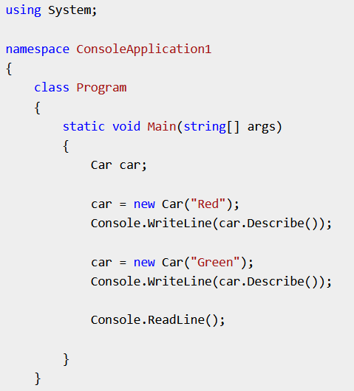
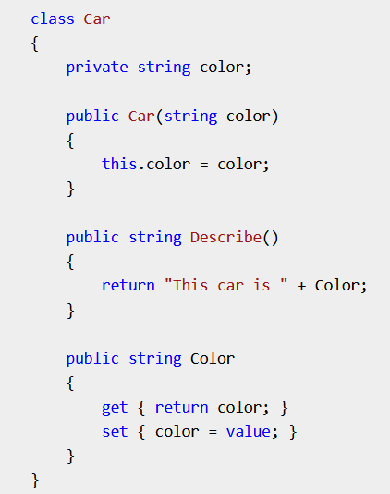
Klase, atributi i objekti

Slide 15
Klase, atributi i objekti
Specifikatori pristupa
public ovi članovi nazivaju se javnim, dostupni su spolja
private članovi klase su nedostupni izvan klase, nazivaju se privatnim

Slide 16
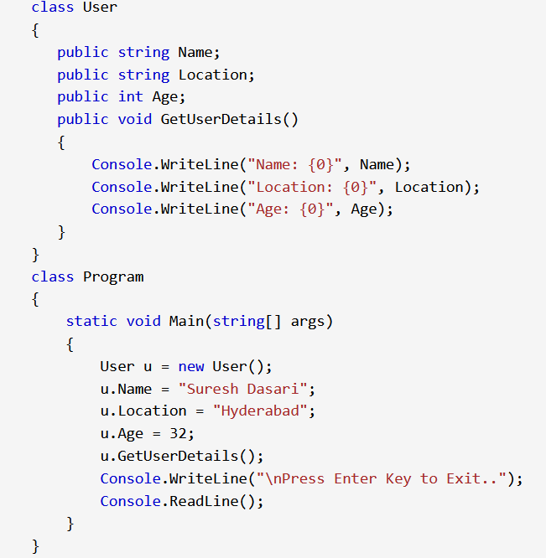
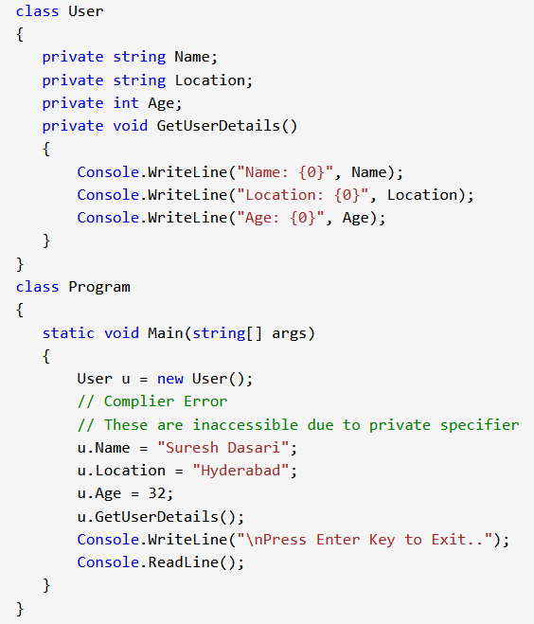

Slide 17
Primer: učenik
Posmatranjem svih učenika uočavamo njihova zajednička svojstva.
na primer, za sve učenike u nastavnom procesu je potrebno pratiti ime, prezime, datum rođenja, razred, odeljenje
nisu nam od značaja boja kose, boja očiju i slično.
Svojstva od važnosti za proces koji pratimo nazivamo atributima.
Takođe, svim učenicima možemo pridružiti iste „akcije“ koje su značajne za proces:
učenik odgovara i dobija ocenu, učenik menja odeljenje...
Te akcije u okviru klase nazivamo metodama klase i njima se opisuje funkcionalnost objekata te klase.

Slide 18
OOP važne karakteristike
Nasleđivanje
Enkapsulacija
Polimorfizam
Apstrakcija

Slide 19
Nasleđivanje
Nasleđivanje: posledica je generalizacije kao metoda za modelovanje objekata.
Koncept nasleđivanja je od velike pomoći programerima. Između ostalog obezbeđuje redukciju i lakše održavanje koda (zajedničke osobine i funkcionalnosti pišu se samo jednom a njihove eventualne izmene vršimo samo u osnovnoj klasi).
Na primer u nastavnom procesu možemo polazeći od klasa Ucenik, Profesor uočavajući njihove zajedničke atribute i metode napraviti novu klasu Osoba.
Tu operaciju nazivamo generalizacijom a obrnutu operaciju specijalizacijom.

Slide 20
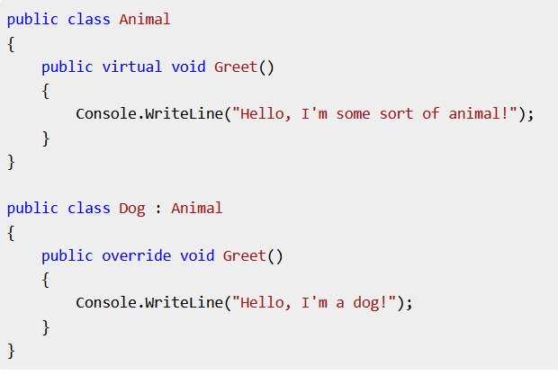
Primer: nasleđivanje

Slide 21
Enkapsulacija
Svaki objekat u OOP predstavlja samostalnu, zaokruženu, celinu koju možemo uklapati sa drugim objektima u skladu sa potrebama i tako rešavati složenije probleme.
Svaki objekat u OOP ima svoja unutrašnja stanja, kao i skup metoda ili akcija koje može da izvrši.
Enkapsulacija, jedan od važnih principa OOP, je postupak objedinjavanja stanja i ponašanja objekta u jednu celinu.
Tako organizovane objekte je lakše kontrolisati i onemogućiti neovlašćen pristup koji su drugi članovi tima razvili, poznavajući samo načine komunikacije sa objektima, bez poznavanja njihove realizacije.
Npr. daljinski upravljač

Slide 22
Polimorfizam
U izvedenim klasama možemo predefinisati neke od nasleđenih funkcionalnosti u skladu sa specifičnostima izvedene klase.
Na taj način je omogućeno da objekti različitih izvedenih klasa reaguju različito izvršavajući istu funkcionalnost osnovne klase.
Osobina da se isti metod osnovne klase izvršava na različite načine, u zavisnosti od toga kojoj izvedenoj klasi objekat koji ga poziva pripada, naziva se polimorfizam.

Slide 23
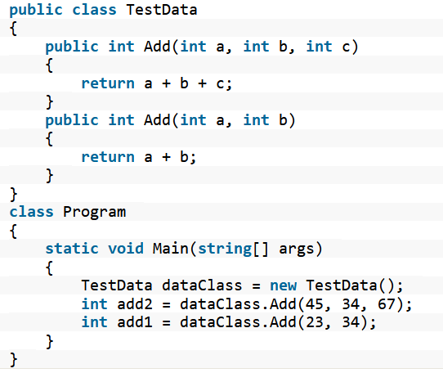
Primer: polimorfizam

Slide 24
Konstruktor
Da bi se omogućila inicijalizacija objekta, u klasi se definiše posebna metoda koja se implicitno (automatski) poziva kada objekat nastaje.
Ova funkcija se naziva konstruktor (constructor) i nosi isto ime kao i klasa.
Klasa može da ima više konstruktora.

Slide 25
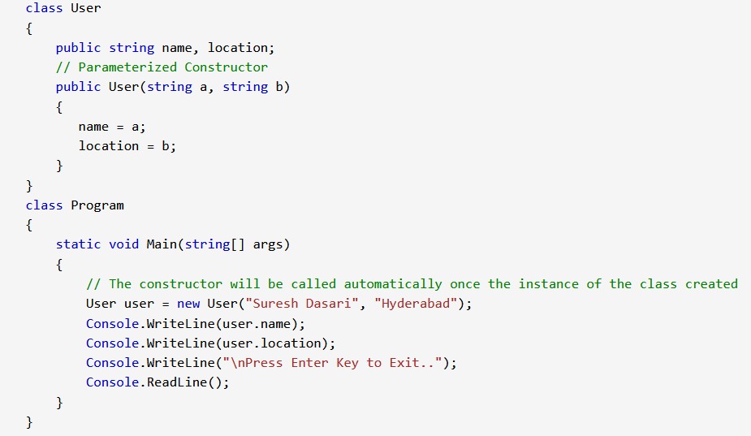
Primer: konstruktor

Slide 26
Destruktor
U C#, destruktor je posebna metoda klase i koristi se u klasi za uništavanje objekata ili instanci klasa.
Destruktor u C# će se automatski pozvati kad god instance klase postanu nedostupne.
Klasa ima samo jedan destruktor.

Slide 27
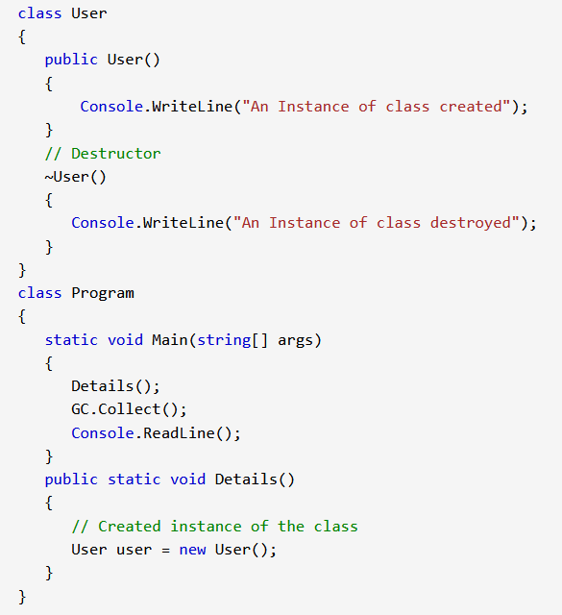
Primer: destruktor

